Slide 1
МБДОУ д/с №1 «Дюймовочка» ЕМР
Подготовила воспитатель
Уткина Т.А.

Slide 2
«МБДОУ д/с №1«Дюймовочка» ЕМР»
Сосны выстроились в ряд, Клены под окошком. Входит солнце в детский сад Светлою дорожкой.
Все осмотрит в добрый час По-хозяйски зорко! Окунется в чистый таз, Ляжет на скатерку.
Окна чистые блестят, Вымыт пол досчатый. Просыпайся, детский сад! Добрый день, ребята!

Slide 3
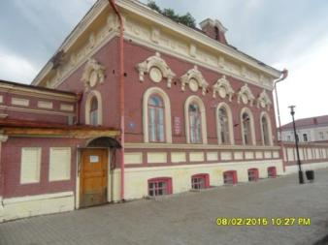
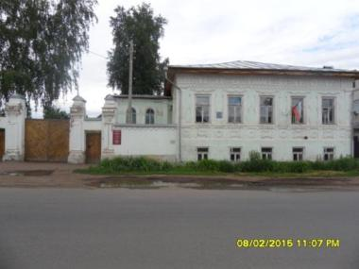
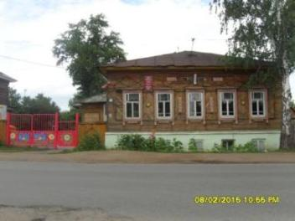
МБДОУ д/с №1 «Дюймовочка» расположен в приспособленном старинном здании, основан в 1919 году. Его уникальность в том, что имеет 2 структурных подразделения(Ясли)

Slide 4
в ДОУ функционируют 8 групп, из них: 2группы раннего возраста 2 -первые младшие группы, вторая младшая группа средняя группа Старшая группа Подготовительная группа Которые посещает 140 детей. Заведующая – Алиева Мансура Рустамовна Старший воспитатель- Хадиуллина Лилия Наильевна

Slide 5
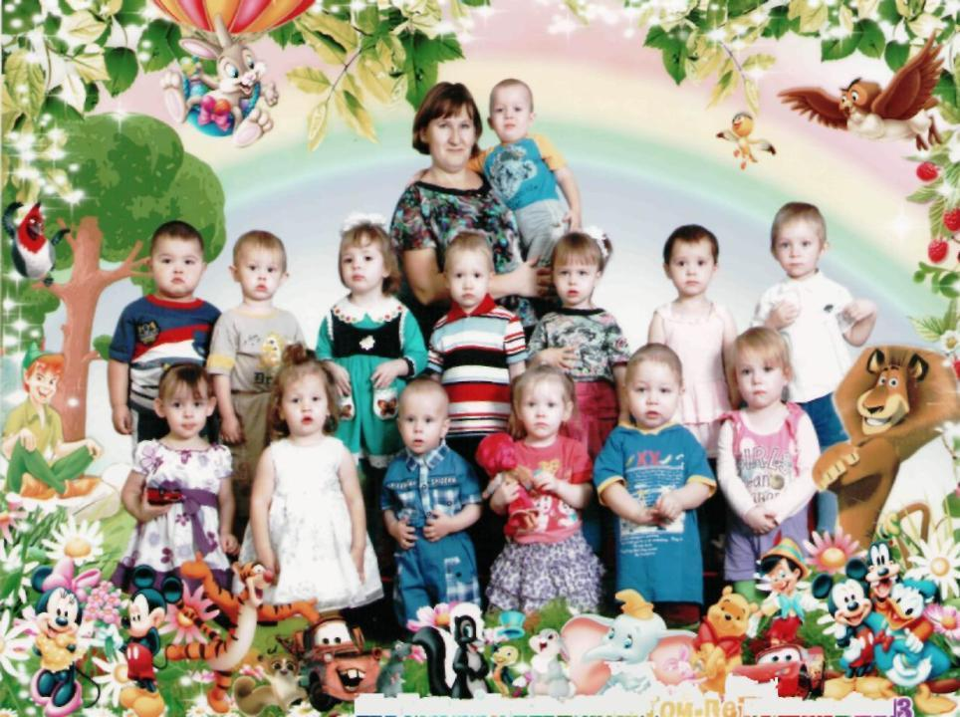
Здравствуйте! Это мы!

Slide 6
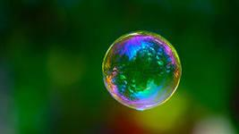
Цель ДОУ: создание условий для сохранения и укрепления здоровья дошкольников Основные задачи ДОУ: 1. Формировать познавательные способности детей, уделяя внимание развитию содержательности и связанности речи, логики мышления и экологическим знаниям дошкольников. 2. Продолжить работу по снижению уровня тревожности, формированию уверенности и адекватной самооценки детей дошкольного возраста в процессе игровой деятельности. 3. Систематизировать работу по социально-нравственному развитию детей, формированию у детей старшего дошкольного возраста позитивных навыков общения со сверстниками, речевому и гостевому этикету. 4. Совершенствовать формы работы по развитию личности ребенка во взаимодействии детского сада и семьи.

Slide 8
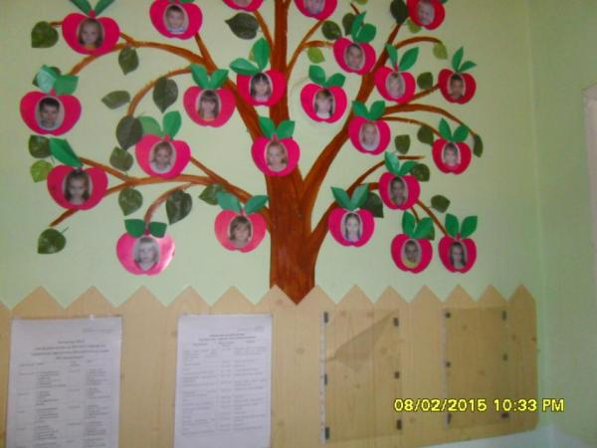
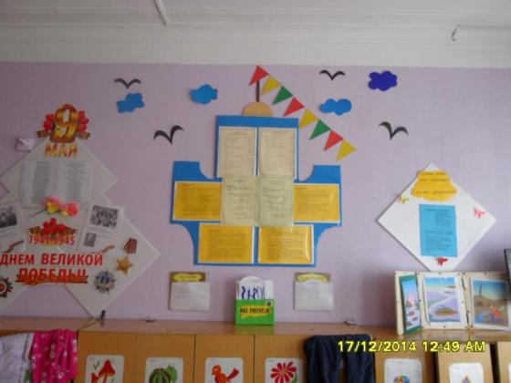
Оформление детского сада

Slide 10
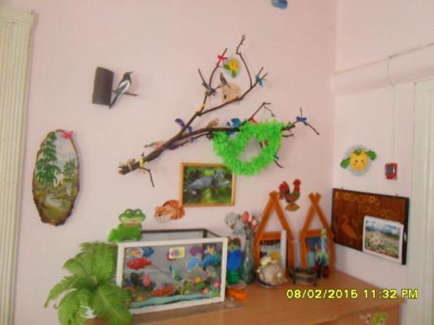
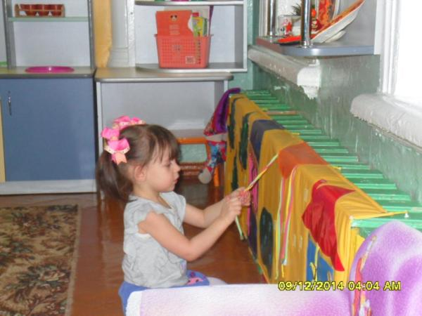
Развивающая среда в ДОУ

Slide 11
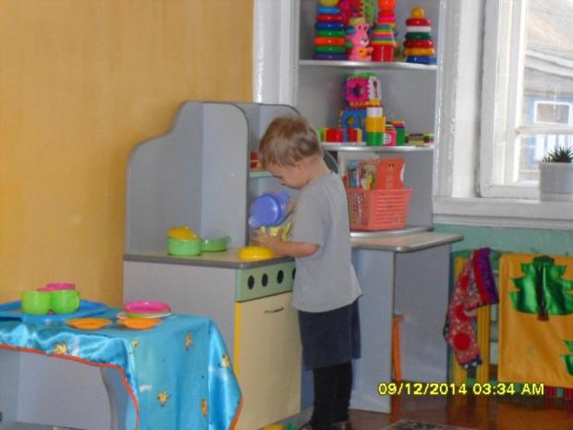
Развивающая среда в ДОУ
Ветерок почти не дышит... Детский садик спит под крышей, Спят его игрушки – Кубики, зверюшки... Скоро новый день начнётся – Всем нам утро улыбнётся. На «работу» мы пойдём И разбудим этот дом!

Slide 12
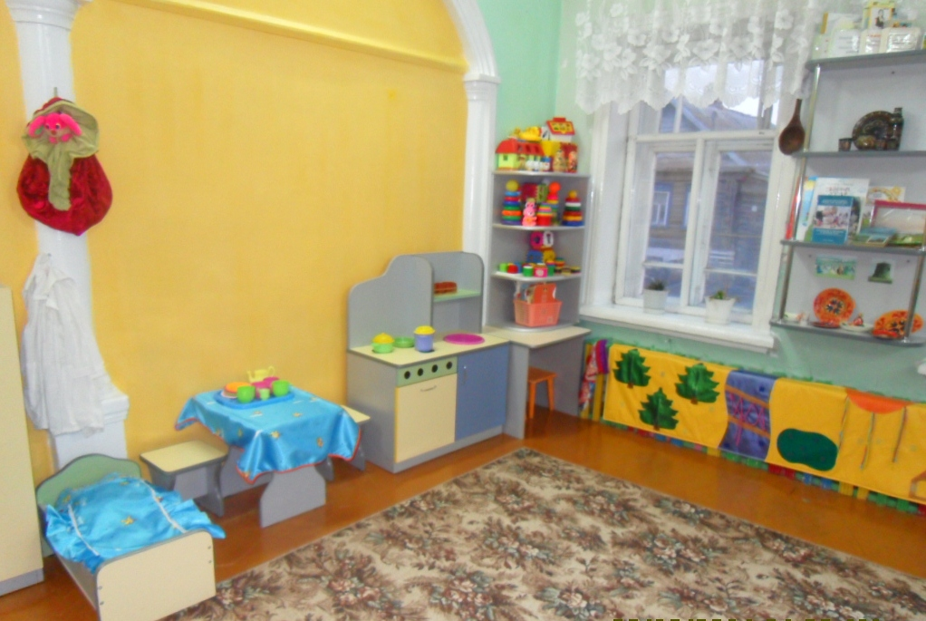

Slide 13
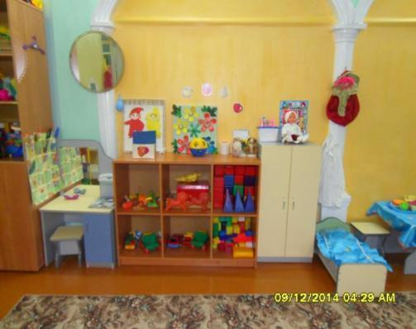
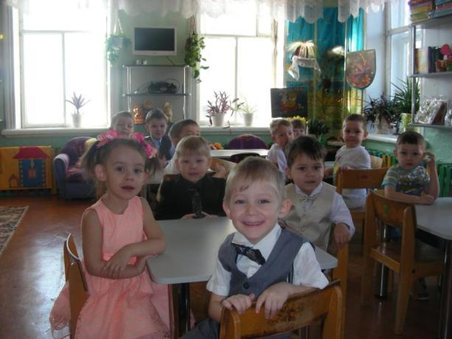
Вместе с солнцем просыпаюсь, Я приходу утра рад. Быстро-быстро собираюсь Я в любимый детский сад!

Slide 14
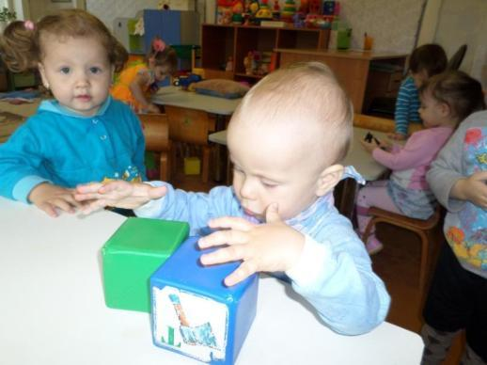
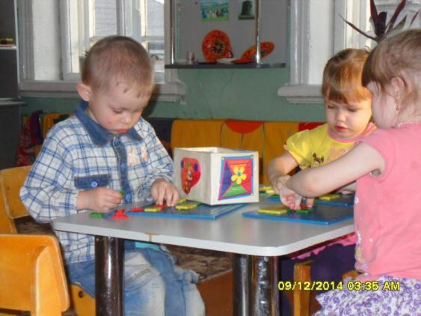
Развивающие игры

Slide 15
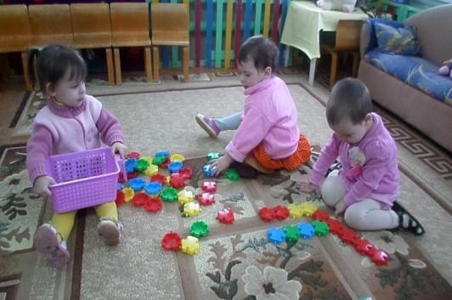
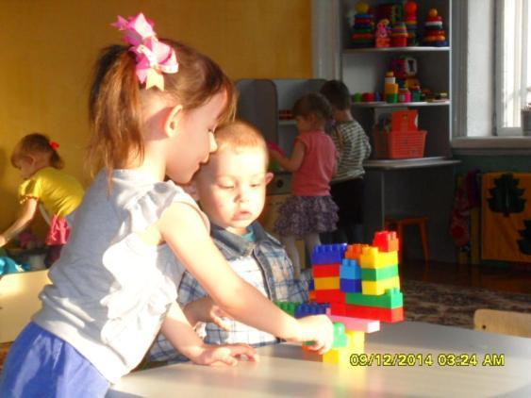
Развивающие игры

Slide 16
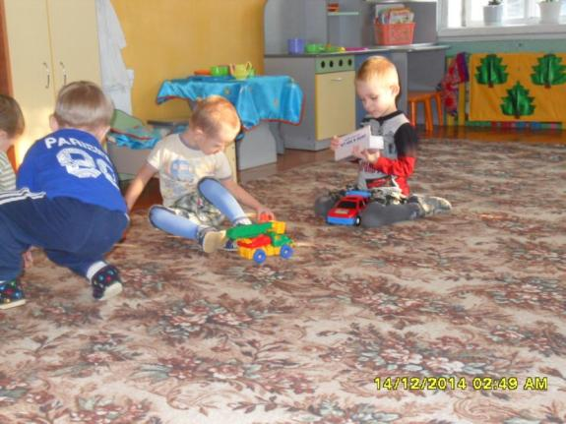
Отойдите! Я — машина! И внутри меня — пружина! И с утра всегда она На весь день заведена.

Slide 17
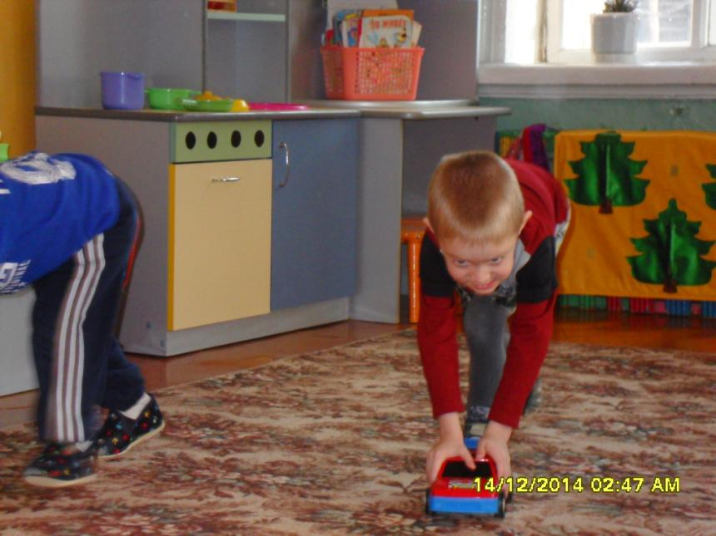

Slide 18
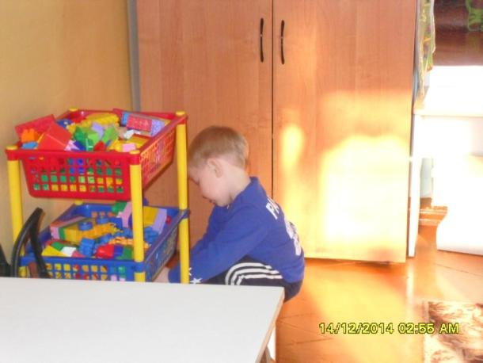
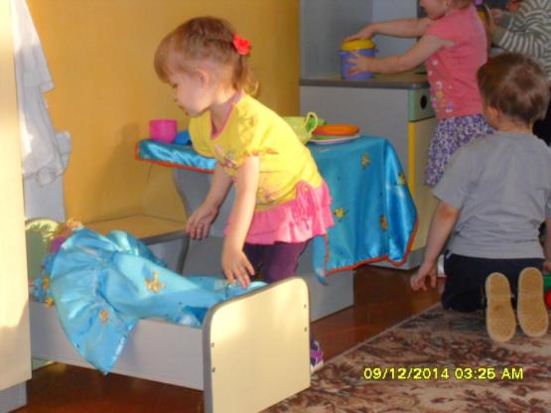

Slide 19
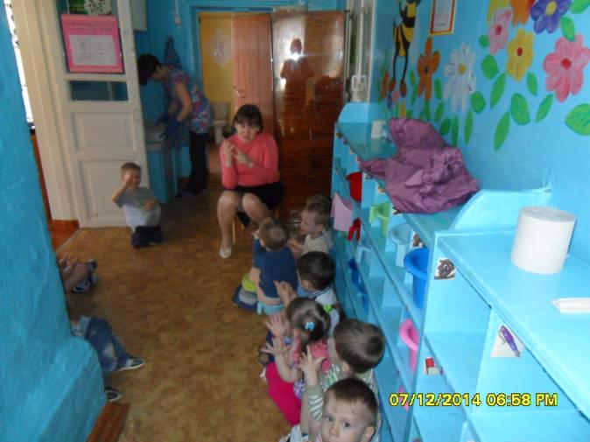
Мы с моей подружкой Томой Ходим вместе в детский сад. Это вам не то, что дома! Это школа малышат!

Slide 20
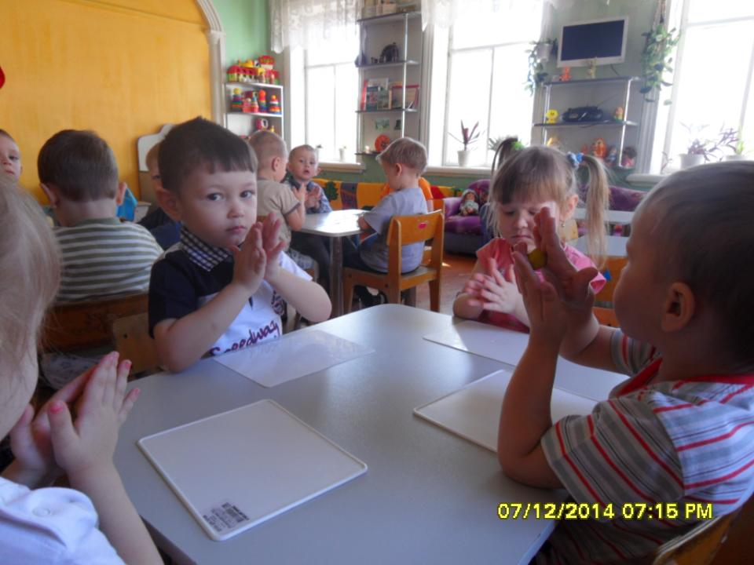

Slide 21
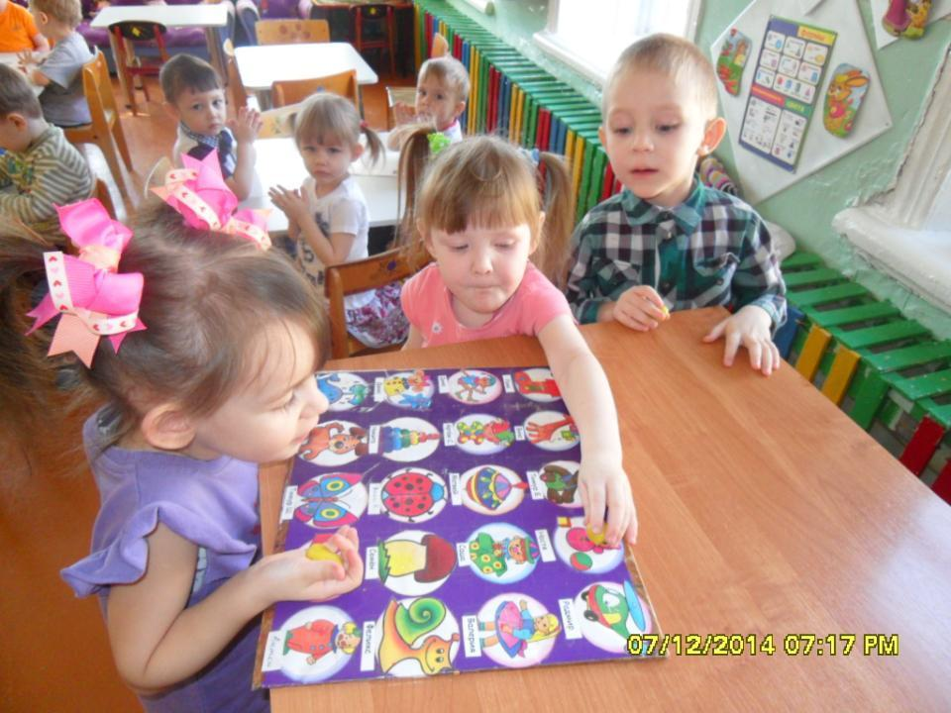

Slide 22
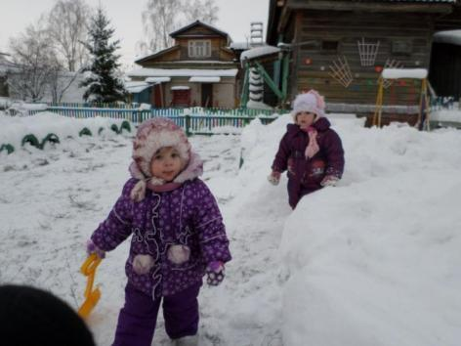
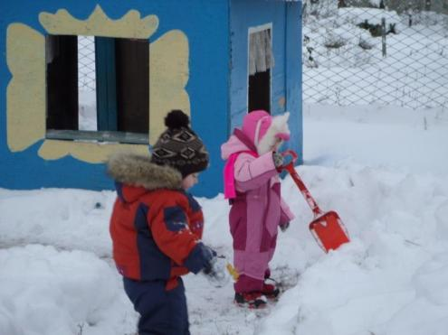
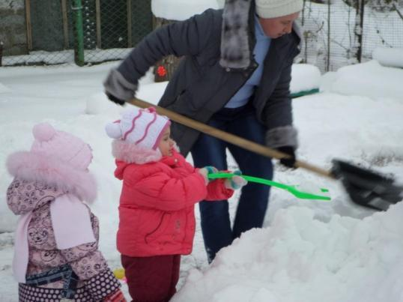
На прогулку мы пойдём И лопатки принесём!

Slide 23
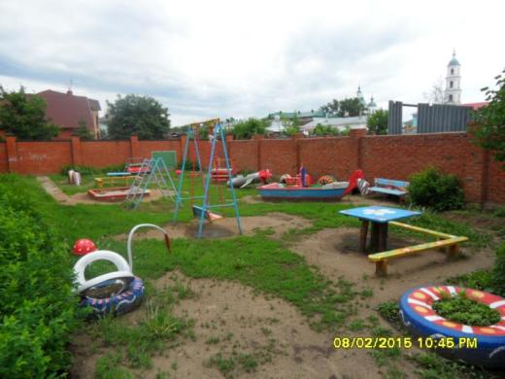
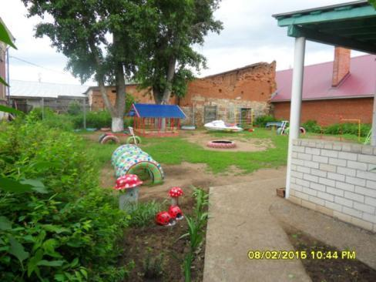
Наши
Участки

Slide 24
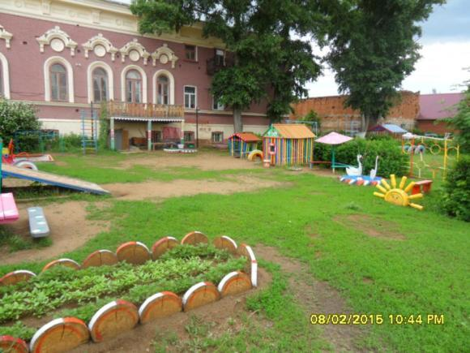
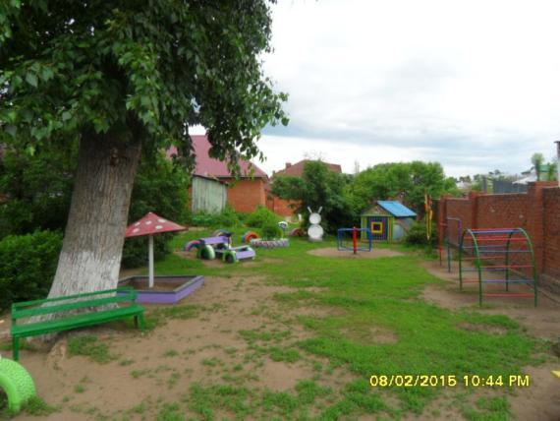

Slide 25
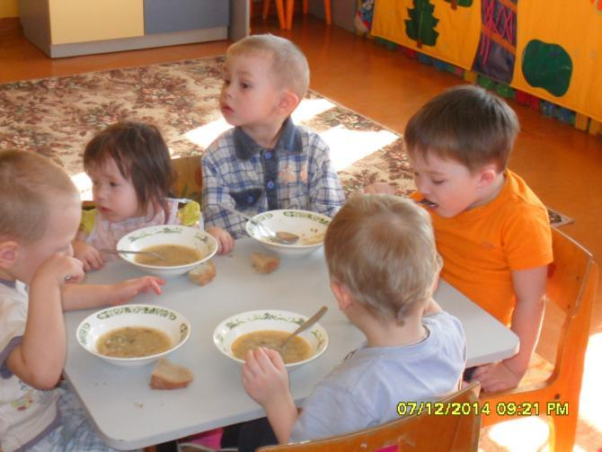
А что у нас на второе?

Slide 26
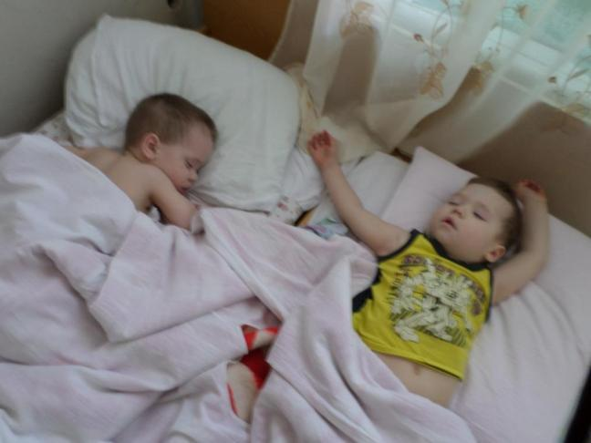
В детском садике у нас Тихий час. В этот час нам нужна Тишина.

Slide 27
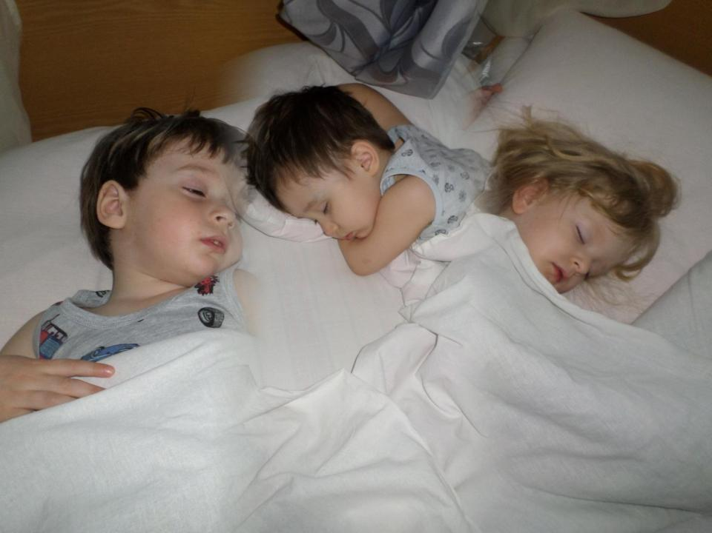

Slide 28
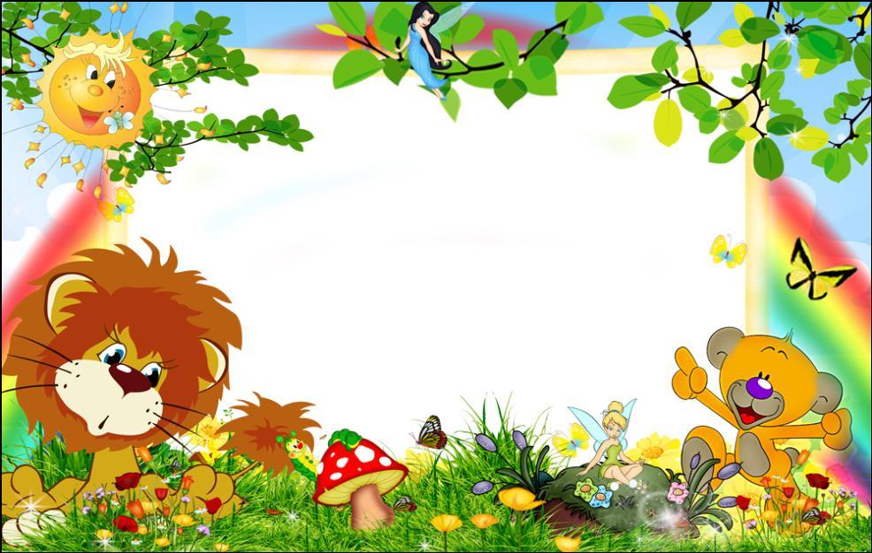
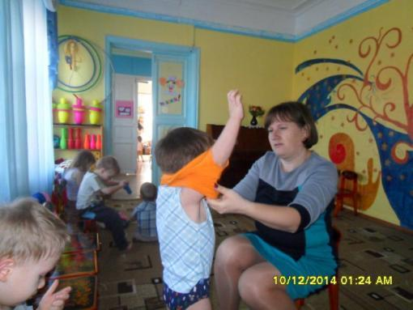
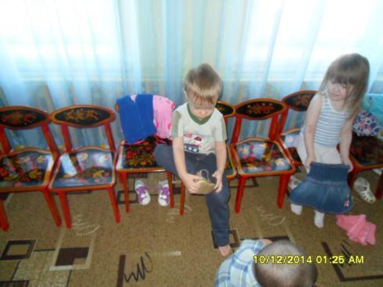
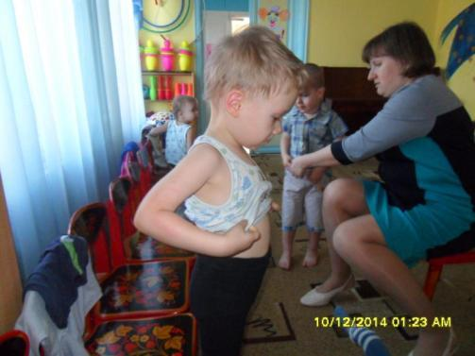
Мы проснулись, Потянулись, Словно солнце улыбнулись!

Slide 29
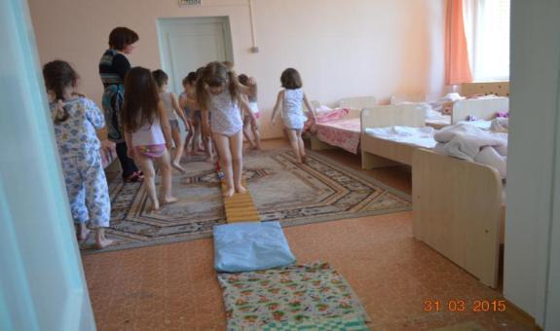
После сладкого сна, Дети просыпаются, закаляются

Slide 30
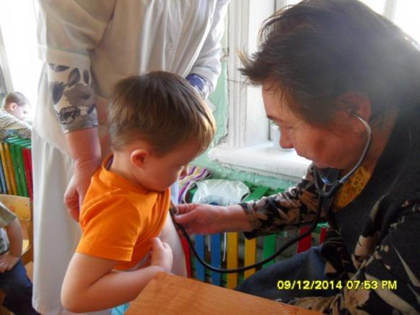
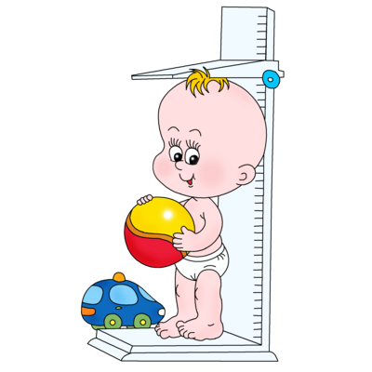
В детском саду уделяется большое внимание здоровью детей. Я врачом, наверно, буду, Стану я лечить людей! Буду ездить я повсюду И спасать больных детей!

Slide 31
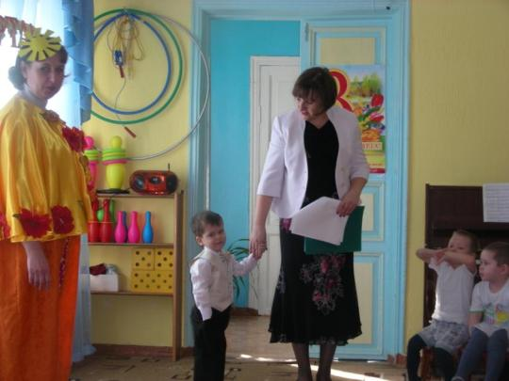
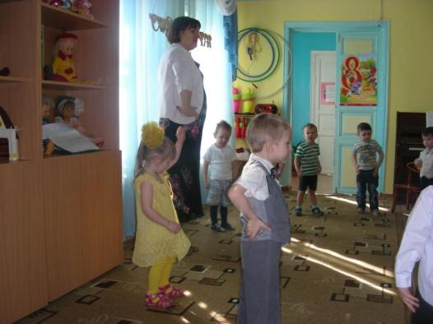
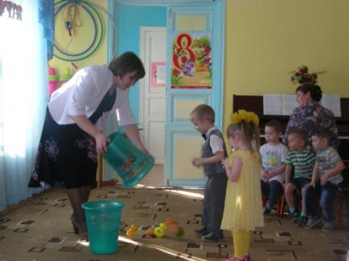
Праздник «Солнце маме улыбнулось»

Slide 32
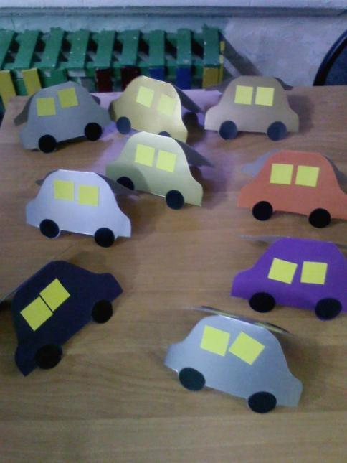
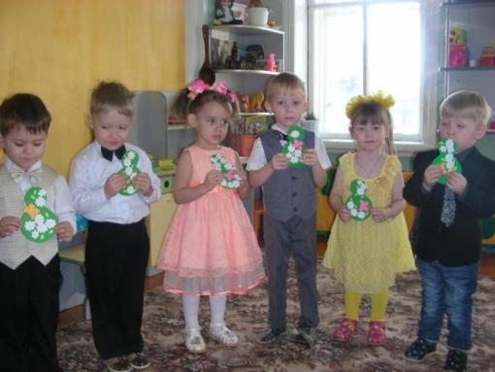
Подарки маме , и папе Своими руками!

Slide 33
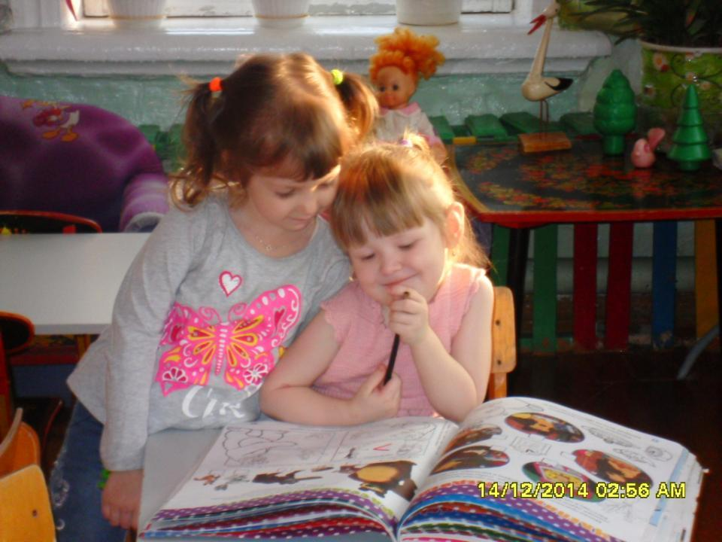
Книжки вечером читаем, И ни сколько не скучаем!

Slide 34
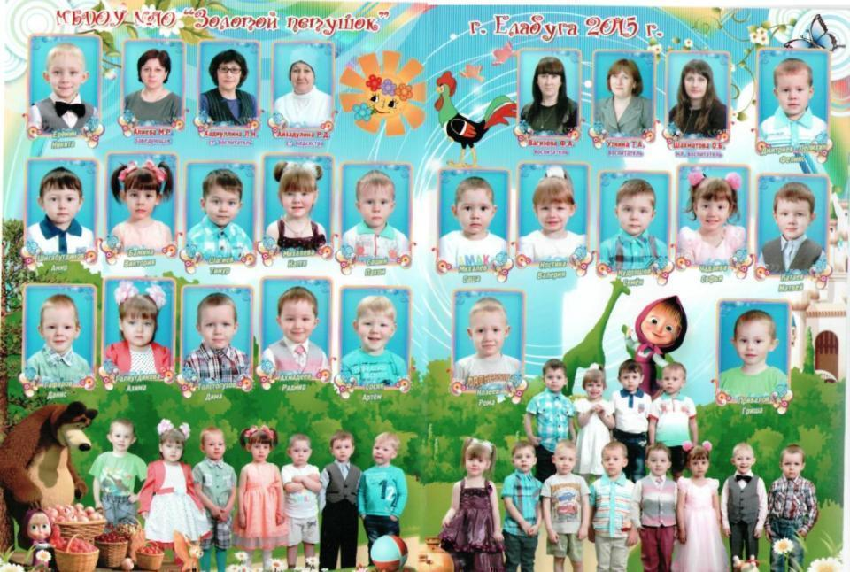
Спасибо за внимание!

